Slide 1
Муниципальное бюджетное дошкольное образовательное учреждение "Детский сад № 8 села Иглино" муниципального района Иглинский район Республики Башкортостан КОНСУЛЬТАЦИЯ ДЛЯ РОДИТЕЛЕЙ
Методики, которые помогут вам научить ребенка различать цвета
Подготовила: Талипова Э.Г.

Slide 2
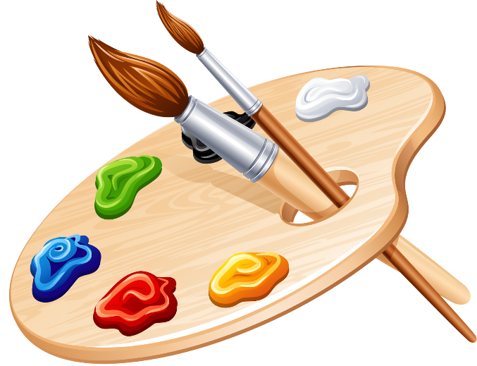
введение
Многие родители беспокоятся, что их ребенок не может запомнить цвета или путает их. Спешу успокоить вас, ведь способность ориентироваться и называть цвета правильно у ребенка формируется до 5-ти лет.
Нам кажется это так просто: покажи красный кубик, зелёное ведёрко, но мы забыли, что были детьми, и как нам было трудно.
Ребенок учится сначала отделять нужный ему цвет от другого цвета. Затем оттенки одного цвета группирует. Ну, а уж только потом учится называть цвета

Slide 3
Принципы формирования функций цветовосприятия у ребенка
Прежде чем приступить к изучению практических советов и методик, нужно ознакомиться с некоторыми особенностями развития зрительных функций у детей
Способность ребенка фокусироваться на каком-либо объекте появляется в возрасте 2-3 месяцев.
Цвета, которые он может различать в период от 2 до 6 месяцев, находятся в волновом диапазоне широкого спектра: красный, розовый, коричневый.
Возможность различать цвета короткой волны, синий и зелёный, появляется у него ближе к седьмому месяцу жизни, а полноценное цветовосприятие формируется у ребенка к восьми годам

Slide 4
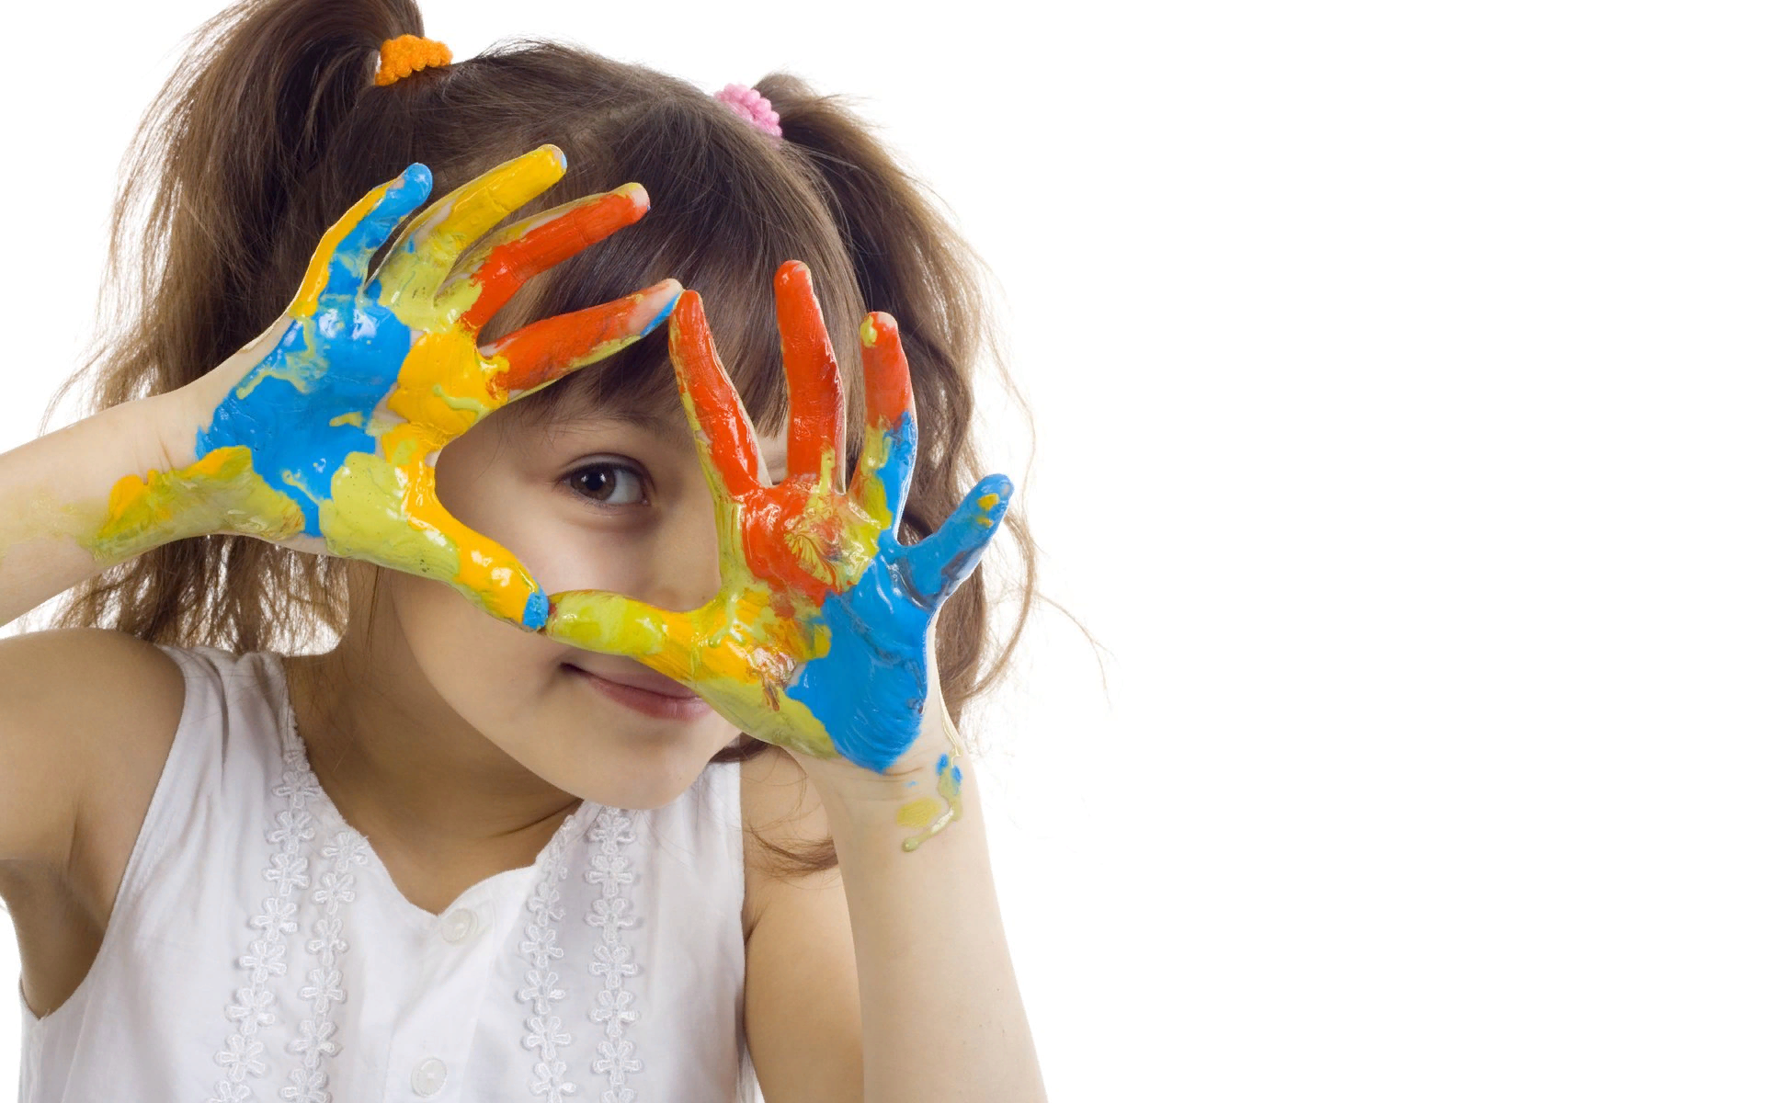
Пять методик
Существует огромное количество всевозможных способов, используя которые можно научить ребёнка уже в три года различать шесть цветов (красный, синий, желтый, зеленый, белый и черный), и более. Но если вникнуть в их суть, то практически все они сводятся к пяти простым педагогическим приёмам

Slide 5
1. Неформальное обучение
Суть этого метода заключается в том, чтобы обучать ребенка в процессе повседневного общения. Например, по дороге в парк или детский садик ребенку предлагайте вместе считать зеленые машины, которые будут проезжать мимо вас. Перед этим родитель должен показать, как выглядит зеленый цвет.
Эффективность этого метода заключается в том, что ребенку предоставляется полная свобода действий, его никто ни в чём не ограничивает. Он может делать по дороге все, что ему захочется, главное, чтобы не забывал считать зеленые машины. Кстати, количество посчитанных машин тоже не имеет никакого значения: проехало десять, а посчитал всего две — молодец!

Slide 6
2. Творческий подход
На этом этапе нужно будет позаботиться о том, чтобы у ребенка появились краски, карандаши, фломастеры или пластилин. Попросите его выбрать тот цвет, который нравится больше всех, и расскажите, что это за цвет.
Пусть это будет синий. Предложите вместе что-то нарисовать, например, синий кружок. Скажите, что это воздушный шарик синего цвета, у которого нет шнурка, и если вы его не дорисуете, шарик улетит в небо. Спросите какого цвета должен быть шнурок, если шарик синего цвета. То же самое можно проделать и с пластилином.

Slide 7
3. Использование игрушек
В специализированных магазинах для детей продаётся огромное количество развивающих игрушек, которые помогают запоминать цифры, буквы и цвета. Самые продуктивные из них для запоминания цветов: пирамидки из колечек, пазлы и конструкторы.

Slide 8
4. Интерактивные книги
Их эффективность заключается в больших красочных картинках, которые привлекают внимание ребенка. Как правило, в таких пособиях предлагаются всевозможные задания, выполняя которые ребенок одновременно участвует в увлекательной игре, развивает мелкую моторику пальчиков и учит цветовую палитру.

Slide 9
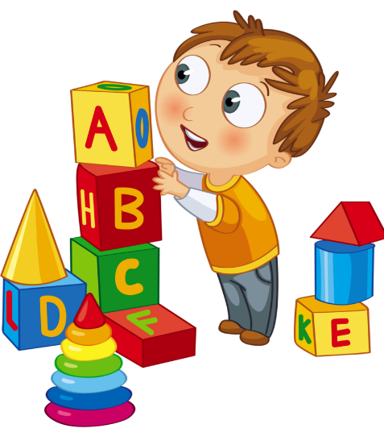
5. Сюжетные игры
Придумайте простые игры, в которых ребёнок смог бы задействовать свои чувства.
Например, возьмите два разноцветных шарика и сделайте для них домики таких же цветов. Домиками могут служить раскрашенные коробки или песочные ведерки. Положите шарики в соответствующие домики. После всего достаньте их оттуда и скажите ребенку, что они вышли на прогулку. Вдруг откуда-то появляется волк и хочет съесть шарики. Их срочно нужно спасать! Каждый шарик нужно быстро вернуть в свой домик, а то их съест волк.
Суть такой игры – вызвать у ребенка эмоции, сопереживание и сочувствие. Это активизирует дополнительные отделы мозга и поможет ещё лучше запомнить нужные цвета

Slide 10
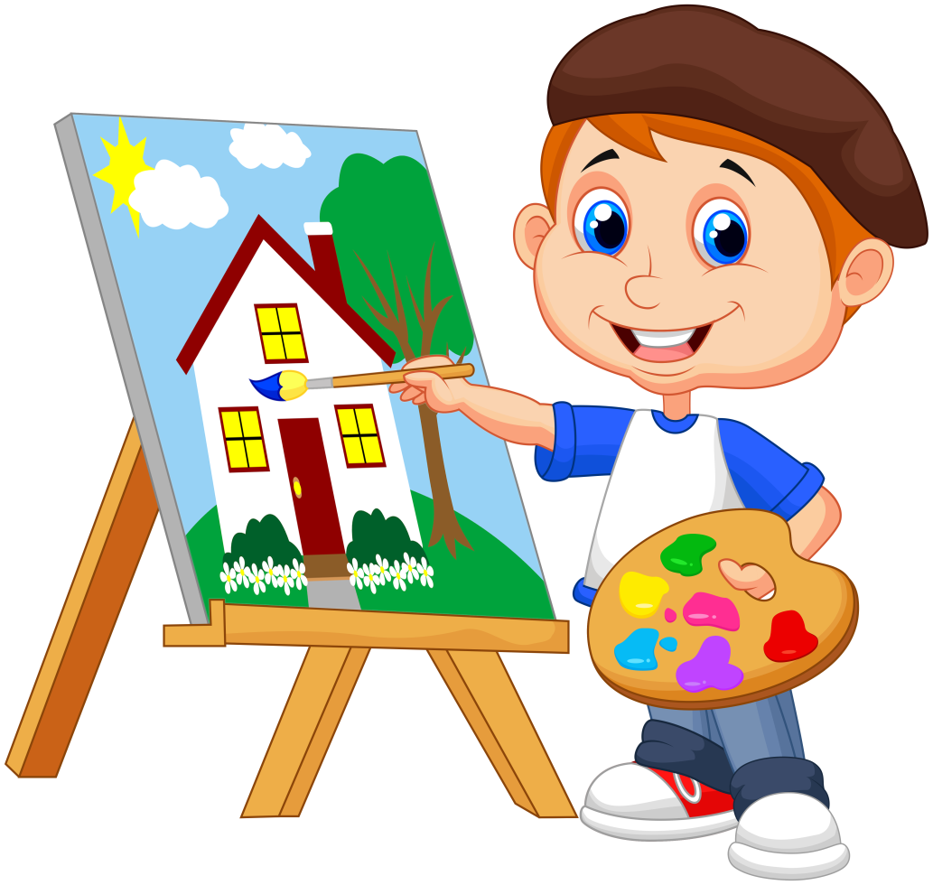
Использование этих приёмов в различных вариациях помогут достигнуть хороших результатов в кратчайшие сроки, но помните, каждый ребенок индивидуален. Все дети развиваются по-разному, и сравнивать их между собой ни в коем случае нельзя. Если вам кажется, что ваш ребенок обучается не так быстро, как другие детки, не надо паниковать и расстраиваться!

Slide 11
Спасибо за внимание!

